Slide 1
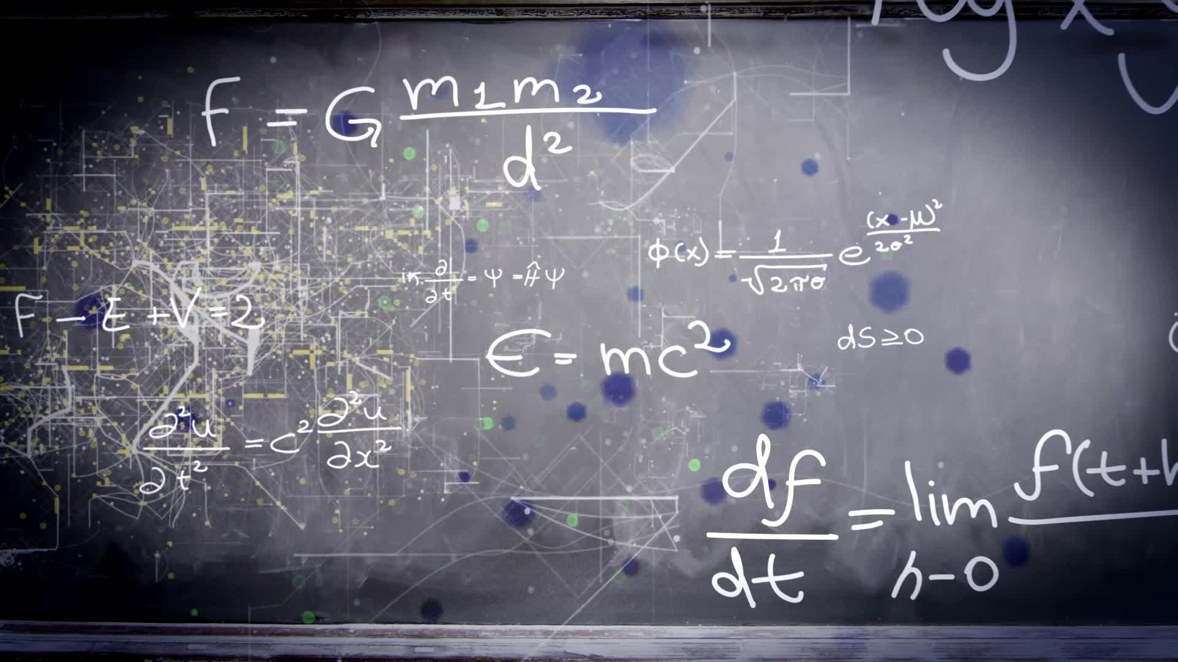
Física I
Escuela Naval A. Prat
2S-2022

Slide 2
Presentación del curso
Profesor: Cristian Romanque Albornoz
2 hrs. teoría + 2 hrs Lab.
Evaluación: 3 pruebas + (promedio Laboratorio-CUC)
Contenidos:
  Magnitudes y cantidades físicas
  Sistemas de unidades
  Transformación de unidades
  Análisis dimensional
  Medición y error
  Diseño de modelos físicos
  Vectores

Slide 3
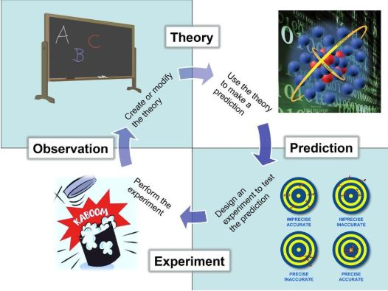
La Física como ciencia experimental
La Física es, entre todas las ciencias naturales, la más general y ambiciosa, ya que pretende dar
explicaciones, sobre la base de la menor cantidad posible de principios, de todos los fenómenos
que ocurren en el universo.
El físico no sólo observa y describe los fenómenos que suceden a su alrededor como un cronista, también los mide, los evalúa y formula leyes y teorías que los explican o que permiten predecir sus efectos.

Slide 4
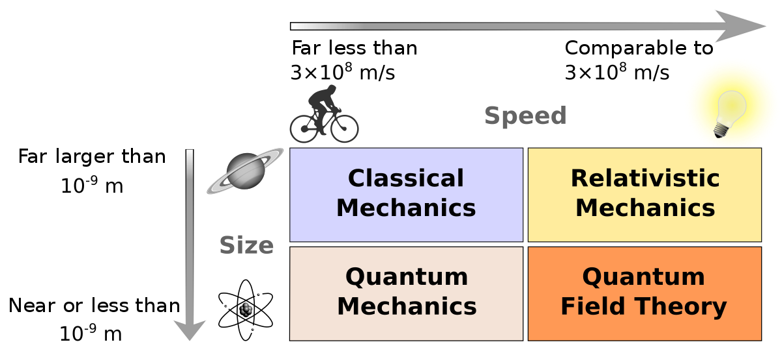

Slide 5
Digito y cifra
Se denomina cifra al símbolo que permite la representación de un número.
Un dígito es un símbolo único utilizado para construir un numero de una sola cifra.
0, 1, 2, 3, 4, 5, 6, 7, 8 y 9 son los diez dígitos que usamos diariamente para escribir cualquier numero
3,14
Se compone de tres cifras
dígito
dígito
dígito

Slide 6
Otros dígitos

Slide 7
Notación científica
Si bien nuestro sistema de numeración moderno hace que sea más fácil escribir números grandes que el sistema egipcio, escribir números muy grandes y muy pequeños puede ser engorroso, por lo que los científicos usan la notación científica como una forma de escribir números muy grandes o muy pequeños de una manera mucho más concisa manera que facilita el trabajo con estos números.
0,000000012 = 1,2 x 10⁻⁸
29900000000000 m = 2,99 x 10¹³ m

Slide 8
Notación científica
(Numero entre 1,00 y 9,99) x (potencia entera de 10)[unidad de medida]
A x 10^{n}
Exponente
Coeficiente
Base
T = 5,25 x 10⁴

Slide 9
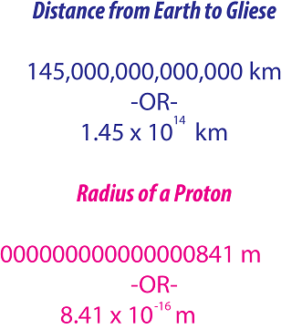
Algunos ejemplos

Slide 10
Cómo expresamos un numero en notación científica?
a) 0,0000000000000000000257940
b) 5938600946730200000264792
c) 2930,00049838736272900000
d) 0,0000000000000000000000000000000000000274

Slide 11
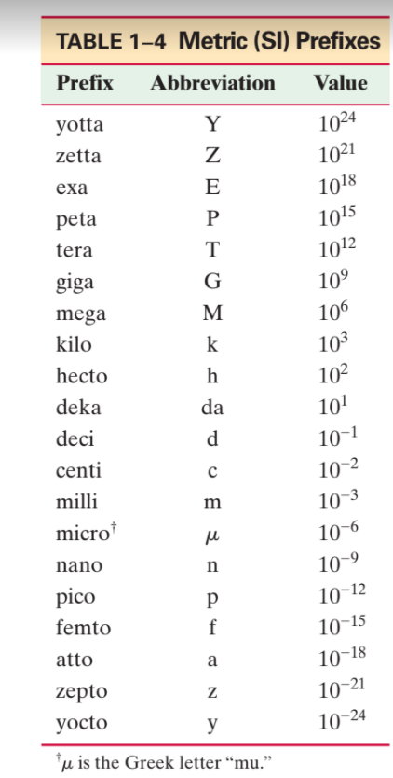
Prefijos

Slide 12
Expresar usando prefijos
a) 0,0000000000000000000257940
b) 5938600946730200000264792
c) 2930,00049838736272900000
d) 0,0000000000000000000000000000000000000274

